Slide 1




Essonne
Flash’Form Appel à Projet FDVA 2 :
fonctionnement et projets innovants 2026
Mardi 3 février 2026
14h en visio
SDJES 91
Adresse mail : ce.sdjes91.vieassociative@ac-versailles.fr
Site internet : Bureau engagement SDJES 91

Slide 2

Calendrier
Ouverture : mercredi 21 janvier 2026
Fermeture : mercredi 11 mars 2026 à 12h
7 semaines de délai pour les dépôts de dossiers
Exclusivement par télé service via « Le Compte Asso » :
https://lecompteasso.associations.gouv.fr
Numéro de subvention 626
Seules les demandes complètes et dans les délais seront examinées
Notes:
Diapo OK

Slide 3
Qu’est-ce que le FDVA 2 ?
Le Fonds pour le développement de la vie associative (FDVA) est un soutien financier aux associations loi 1901.
​il existe 2 volets distincts :
Volet 1 : formation des bénévoles (clos ce jour).
​
    Volet 2 : fonctionnement global et projets innovants (objet de cette réunion).
​
Le FDVA 2 est ouvert à toutes les associations, y compris sportives, sans exigence d’agrément préalable.
Notes:
Diapo OK

Slide 4
Éligibilité
Associations éligibles | Associations non éligibles
Association déclarée au RNA et à jour à l’INSEE, siège social en Île-de-France ou établissement secondaire en IDF avec SIRET propre, compte bancaire séparé et délégation de pouvoir. Tout secteur, sans condition d’agrément, Respect des 3 conditions du tronc commun : Objet d’intérêt général. ​Gouvernance démocratique (instances réunies régulièrement, renouvellement). ​Transparence financière. Respect des principes et valeurs de la charte des engagements réciproques en souscrivant au contrat d’engagement républicain (CER) en annexe 2 : Elle doit respecter la liberté de conscience de ses membres ; Elle ne peut pas proposer des actions à visée communautariste ou sectaire ; Elle doit justifier d’un rapport d’activité et de comptes annuels approuvés en assemblée générale (compte de résultat et bilan comptable). | Associations de moins d’un an d’existence.​ Associations para‑administratives / para‑municipales, partis politiques. ​ Syndicats professionnels, structures de lobbying. ​ Associations défendant principalement les intérêts de leurs seuls adhérents. ​ Associations cultuelles. ​ Associations déjà financées n’ayant pas fourni les bilans financiers et évaluations (sauf pour subventions de fonctionnement).
Notes:
Diapo OK

Slide 5
Types de projets soutenus
Nouveaux projets innovants (NPI) Mise en œuvre de nouveaux projets ou activités relevant de l’innovation sociale ou répondant à des besoins non ou peu couverts. Ces projets devront être structurants et cohérents avec le développement local d’un territoire, en cohérence avec l’objet social de l’association. Fonctionnement global des associations (FG) Soutien au fonctionnement général de l’association, à la réalisation de son projet associatif (communication, achats de petit matériel…), à son développement et à la structuration de son fonctionnement en adéquation avec son objet social. Pour les deux axes FG et NPI, une attention particulière sera portée aux associations dont les projets : favorisent la coopération et la mutualisation inter-associative, contribuant au développement du tissu territorial ou au soutien des associations ; concourent à développer une offre d’accompagnement aux petites associations locales et leurs bénévoles ; encouragent la participation active, l’engagement bénévole et citoyen tout au long de la vie ainsi que la montée en compétence (hors formation) ; proposent des projets expérimentaux en matière de gouvernance (démocratie sociale, mobilisation des jeunes, parité dans les instances…). Projets non éligibles ou non prioritaires Projets inéligibles : Les actions de périmètre national ou international ; les actions de formation, quel que soit le type de demande ; les études, les diagnostics ; les événements ponctuels ; les subventions d’investissement (hors achat de petit matériel courant). Les demandes de subvention ne peuvent se limiter à l’acquisition de biens amortissables ; le soutien direct à l’emploi (embauche de personnels permanents). Projets non prioritaires : les demandes soutenues pour le même objet (ex. par l’Agence nationale du sport, par un autre service de l’Etat ou une collectivité) ; les demandes pour lesquelles d’autres dispositifs de soutien de droit commun existent.
Notes:
Préciser que des actions reconduites sont possibles si elles montrent une évolution significative / plus-value.

Slide 6
Orientations régionales 2026 FDVA 2
Une poursuite du soutien aux petites associations avec une attention particulière sur les associations sans salarié, situées dans un territoire prioritaire et faisant l’objet d’un soutien local témoignant de son ancrage.
Un soutien renforcé aux projets innovants et structurants afin de garantir un plus fort impact des subventions accordées.
La poursuite du soutien aux projets « Art, jeunesse et sport » dans le cadre de la convention DRAC-DRAJES
Notes:
Diapo OK

Slide 7
Priorités régionales 2026 FDVA 2
En 2026, les soutiens financiers seront accordés en priorité aux actions : promouvant l’héritage des JOP de Paris 2024, notamment en faveur de la culture et de l’éducation populaire convention DRAC/DRAJES ; participant de la prévention en matière de santé mentale par les compétences psychosociales (CPS) ; concourant à la prévention et la lutte contre les violences sexuelles et sexistes ; favorisant l’inclusion des personnes en situation de handicap ; se situant dans les territoires prioritaires : QPV et CRTE volet ruralité ; soutenant l’engagement des jeunes ou portées par ces derniers ; favorisant la continuité éducative et l'inclusion dans toutes ses dimensions ; intégrant une démarche de développement durable et de transition écologique.
Notes:
CRTE : Contrats de relance et de transition écologique

Slide 8
Partenariat DRAC-DRAJES
Perspectives 2026
La reconduction en 2026 du soutien à des projets mêlant « art, jeunesse et sport » :
la DRAC et la DRAJES s’engagent à soutenir conjointement des projets participatifs, associant des professionnels du sport et de la culture, mais aussi de l’inclusion, en vue de favoriser la participation des personnes en situation de handicap, dont la qualité du travail et l’engagement sont reconnus par les services de l’État, chacun dans leur domaine de compétence et d’expertise ;
une attention particulière sera portée aux projets d’éducation artistique et culturelle associant les clubs et équipements sportifs des collectivités territoriales, notamment lorsqu’ils ont une valeur patrimoniale ;
ces projets devront comprendre un minimum de 50h de création artistique et de 50h de pratiques sportives ;
Notes:
Diapo ok

Slide 9
FDVA 2 : Priorités départementales de l’Essonne 2026
Priorités départementales :
  Projets se déroulant exclusivement sur le territoire essonnien et particulièrement le sud Essonne.
  Projets portés par des associations de moins de 2 salariés.
  Projets prévenant ou luttant contre le harcèlement scolaire ;
  Projets sur les thèmes de la santé mentale ou de l’inclusion ;
  Projets œuvrant pour les droits des femmes et l’égalité femme / homme ;
  Projets concourant à la lutte contre les violences sexistes et sexuelles ;
  Projets mettant en place des actions pour soutenir la vie associative en Essonne (Guid’Asso)
9
Notes:
diapo OK

Slide 10
MODALITÉS PRATIQUES ET FINANCIÈRES
Seuil de financement et nombre de demandes
Demandes de fonctionnement : seuil à 3000€
Exceptionnellement les petites associations (2ETP max) et les structures relevant des territoires prioritaires (QPV, ZRR, communes de moins de 3000 habitants) pourront être soutenues sous ce seuil.
Projet innovant : seuil à 5000€
Les associations devront limiter leur demande à 2 actions au maximum (FG et/ou NPI).
Sources de financement
Rappel : le plafond des fonds publics : "Les fonds publics ne peuvent dépasser 80 % du coût total du projet. Un minimum de 20 % doit provenir de ressources privées (propres, dons, mécénat, bénévolat valorisé…)."
Valorisation comptable du bénévolat
- Le bénévolat peut être pris en compte dans les 20 % de ressources privées internes / externes.
- Condition : il doit avoir été valorisé dans les comptes annuels (bilan, compte de résultat, annexe).
​
Pour plus d’information : https://www.associations.gouv.fr/la-valorisation-comptable-du-benevolat.html
Notes:
Diapo OK

Slide 11
PIECES JUSTIFICATIVES OBLIGATOIRES
Penser à mettre à jour les infos sur le compte asso
- les statuts à jour
- la liste des dirigeants
- le dernier rapport d’activités validé en AG
- les comptes annuels 2025 ou 2024 (ou rapport du commissaire aux comptes) du dernier exercice clos approuvés
Il est demandé aux associations qui ne présentent pas de bilan financier d’indiquer sur leur compte de résultat leur trésorerie (avoirs bancaires) en commentaire
- le budget prévisionnel pour l’année 2026 de l’association. Il doit être équilibré (montants des produits et des charges identiques)
- la délégation de signature donnée au signataire de la demande s’il est différent du représentant légal
- le RIB, conforme à l’avis SIREN (sous peine de non versement de la subvention), dans l’onglet coordonnées bancaires
- l’avis de situation Sirene de moins de 3 mois (lien d’accès : http://avis-situation-sirene.insee.fr/)
- l’annexe 1 : « Récapitulatif 2026 des actions ou projets »
- autres documents facultatifs : toute pièce complémentaire que vous jugerez utile (PV d’AG, règlement intérieur, présentation détaillée du projet…). Réunir toutes ces pièces dans un seul fichier PDF dans le volet « autre ».
Si votre association a déjà bénéficié du FDVA 1 « formation des bénévoles » : saisir obligatoirement le compte rendu financier dans le dossier de la demande correspondant (Onglet actif à partir du 02 /01/ 2026).
Notes:
Diapo OK

Slide 12
Quelques informations complémentaires
Campagne de 7 semaines (elle était de 6 semaines en 2025).
Décalage maintenu entre le lancement du FDVA 1 et du FDVA 2
Accompagnement des associations pour le dépôt de dossiers par plusieurs vecteurs (éviter les dossiers non éligibles) :
  Flash-form délivré par le SDJES 91 le 3 février à 14h
  Permanence téléphonique du SDJES 91 le lundi de 10h45 à 12h et le mercredi de 14h à 15h30
  5 associations réparties dans l’Essonne dans le cadre du Guid’asso pour un accompagnement par les paires : lien carto associations guid'asso
  Accompagnement par le Madif : mercredi 11 février de 18h00 à 19h30,
    lien d'inscription : https://madif.frama.space/apps/forms/s/of4nKMkQCTBFHigsZkN2EHR5
  Procédure de dépôt : lien procédure de dépôt de dossier

Slide 13


Slide 14
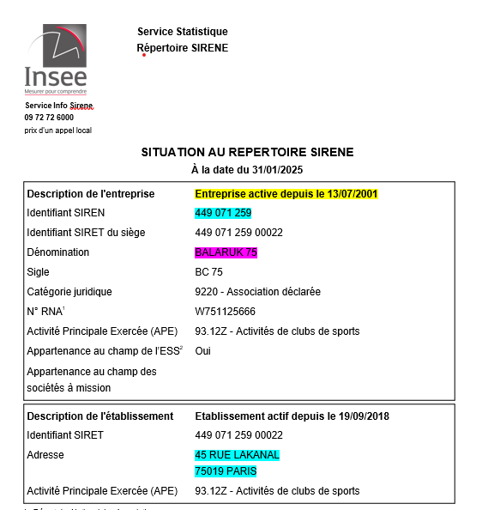
Vérifications RIB/INSEE
2
Entreprise active
1
LOGO et domiciliation = banque française
3
Vérification n° SIREN et adresse
RELEVE D’IDENTITE BANCAIRE
Identifiant national de compte bancaire - RIB
Banque Guichet N° compte Clé Devise Domiciliation
30066 10341 00010571701 48 EUR CIC PARIS LA MOTTE PICQUET
Identifiant international de compte bancaire
IBAN (International Bank Account Number)
Nom identique sans abréviation
FR76 3006 6103 4100 0105 7170 148
BIC (Bank Identifier Code)
CMCIFRPP
4
Domiciliation
CIC PARIS LA MOTTE PICQUET 107 BOULEVARD DE GRENELLE
75019 PARIS
☎01 54 38 43 75
Remettez ce relevé à tout autre organisme ayant besoin de connaître vos références bancaires pour la domiciliation de vos virements ou de prélèvements à votre compte. Vous éviterez ainsi des erreurs ou des retards d’exécution.
Titulaire du compte (Account Owner)
BALARUK 75
45 RUE LAKANAL
75019 PARIS
PARTIE RESERVEE AU DESTINATAIRE DU RELEVE
TOUTES ERREURS DE RIB ENTRAINENT LE REJET DU PAIEMENT

Slide 15
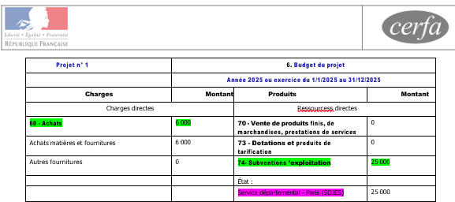
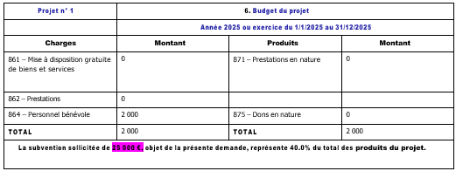
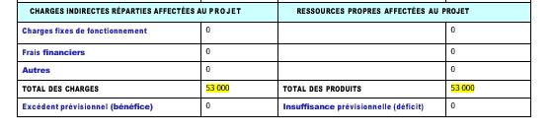
Vérification CERFA
Budget du projet
1
Vérification :
Montant « exploitation » Etat = Montant de la subvention sollicitée
Total des charges = Total des Produits (EQUILIBRÉ)
1
2
2

Slide 16
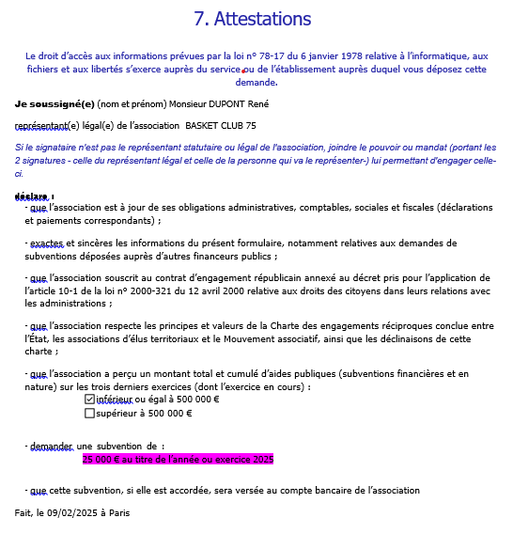
Vérification CERFA
Attestation
1
Vérification :
Si le représentant légal n’est pas le signataire = fournir une délégation de signature
Montant subvention = Montant de la subvention sollicitée
L’ATTESTATION DOIT ÊTRE SIGNÉE
1
2
2

Slide 17
Quelques conseils
Pièces justificatives à téléverser impérativement au format PDF
Description du projet : Il est nécessaire de l’exposer de manière détaillée et claire
Si vous déposez 2 demandes, elle doivent être sous le même dossier avec 2 actions
IMPORTANT : Penser à ENREGISTRER régulièrement à chaque étape (la durée de saisie est d’une demi-heure, dans l’hypothèse où vous saisissez votre demande en plusieurs fois).
A l’issue de l’étape 5, après avoir bien vérifié à nouveau toutes les données, cliquer sur « transmettre » pour envoyer votre demande au service instructeur et CONFIRMER la transmission de votre demande
Ne vous y prenez pas au dernier moment
Notes:
Diapo OK

Slide 18
FAQ de l’année dernière
I/ ELIGIBILITE DE l’ASSOCIATION
Mon association a 1 an d'ancienneté, peut-on déposer en 2026 ?
Pour faire une demande, l’association doit avoir validé en AG un rapport d’activité et un rapport financier. Sans ces documents, l’association sera inéligible.
Que sont les associations professionnelles inéligibles ?
Ce sont des associations représentant ou défendant un secteur professionnel régi par le code du travail.
Une association ayant des activités lucratives est-elle éligible ?
Seules les associations loi 1901 à but non lucratif peuvent bénéficier du FDVA-2. Si une association a des activités lucratives, elles doivent être séparées dans un secteur comptable distinct pour être financées.
Une association cultuelle avec une activité culturelle peut-elle être éligible pour un projet culturel ?
Non, le FDVA2 "Fonctionnement-innovation" s'adresse uniquement aux associations loi 1901.
Mon association œuvre dans autre un département, peut-elle être éligible ?
Non, le FDVA2 vise à soutenir l'engagement local au service de l’intérêt général sur le territoire départemental. Toutefois, l’association peut être éligible si elle dépose une demande auprès du SDJES de son siège social.
Que signifie "ETP" et comment le calcule-t-on ?
ETP signifie "Équivalent Temps Plein". Il s'agit du nombre d'heures travaillées par rapport à un temps plein (35h/semaine). Par exemple, un salarié à temps partiel (15h/semaine) représente 0,43 ETP. Le total des ETP correspond à la somme des heures de travail divisées par 35.
Notes:
Diapo OK

Slide 19
Les contrats d'apprentissage sont-ils comptabilisés dans les ETP ?
Oui, les contrats d'apprentissage sont considérés comme des salariés à part entière et comptabilisés dans le calcul des ETP.
Faut-il des salariés pour bénéficier du FDVA-2 ?
Non, le FDVA-2 s'adresse également aux associations de bénévoles.
Une association bénéficiant d’un poste FONJEP peut-elle bénéficier du FDVA-2 ?
Oui, une association peut bénéficier à la fois du FDVA-2 et d’un poste FONJEP.
Une association bénéficiant du FDVA1 peut-elle bénéficier du FDVA-2 ?
Oui, c’est possible.
Qu’est-ce que le contrat d’engagement républicain ?
Le contrat d’engagement républicain est une obligation pour les associations recevant une subvention de l'État. Il implique de respecter les principes de liberté, égalité, non-discrimination, fraternité et respect des lois.
Faut-il être agréé pour avoir droit à une subvention ?
Non, l'agrément n'est pas requis. L'appel à projet FDVA-2 est ouvert à toutes les associations loi 1901 respectant le tronc commun d'agrément.
Qu'entend-on par "objet d'intérêt général" ?
Une association est qualifiée d’intérêt général si :
Son but n’est pas lucratif.
Sa gestion est désintéressée.
Elle ne fonctionne pas au profit d’un cercle restreint de personnes.

Slide 20
II/ PRIORITÉS DE FINANCEMENT ET ACTIVITÉS ÉLIGIBLES
Les critères et priorités sont-ils locaux ou nationaux ?
Une instruction nationale encadre le FDVA 2, mais chaque région adapte les textes selon ses besoins. Les priorités sont discutées en commission régionale et départementale, impliquant des représentants des services de l’État, des collectivités et du monde associatif.
Mon association a été financée en 2025, puis-je redéposer une demande ?
Oui, vous pouvez redéposer une demande. Dans ce cas, il sera nécessaire de déposer le bilan financier de l’action financée en 2025 s’il s’agissait d’une subvention au titre de l’innovation et ce qui n’est pas nécessaire dans le cadre d’une subvention pour du fonctionnement
Quelles dépenses peuvent être couvertes ?
Toutes les dépenses liées à la mise en œuvre du projet ou au fonctionnement, à l'exception des biens modifiant substantiellement le patrimoine (locaux, gros matériel, etc.).
Un site internet, un ordinateur ou du petit matériel sont-ils éligibles ?
Oui, si ces dépenses servent directement à la mise en œuvre de votre projet associatif.
La formation des bénévoles est-elle éligible ?
Non, la formation des bénévoles n'est pas couverte par le FDVA 2, mais elle peut être financée par le FDVA 1.
Le financement de services civiques pour soutenir les bénévoles est-il éligible ?
Non, car le service civique est déjà financé par l'État.
Peut-on demander une aide pour financer un salaire ?
Le FDVA 2 soutient les projets associatifs, mais pas directement l’emploi.

Slide 21
III/ BUDGET
Y a-t-il un pourcentage maximum d'aide ?
La subvention ne doit pas dépasser 50 % du budget de l’association, et l'aide publique totale ne doit pas dépasser 80 %.
Si la subvention soutient du fonctionnement, comment construire le budget ?
Le budget prévisionnel de l’association peut suffire, mais un budget spécifique au projet peut aider à mieux comprendre l'impact de la subvention.
Doit-on envoyer une copie des dépenses réelles ?
Non, il n'est pas nécessaire d'envoyer les justificatifs des dépenses, mais vous devez joindre le budget de l'association et de l'action.
Faut-il déposer un devis ?
Vous pouvez joindre un devis pour plus de précision, mais ce n’est pas obligatoire.
Les comptes approuvés lors de la dernière AG sont-ils suffisants ?
Oui, vous devez fournir les comptes approuvés en AG.

Slide 22
Questions/réponses

